Slide 1
BYPASS GASTRICO CON FUNDECTOMIA E STOMACO ESPLORABILE CON O SENZA BENDERELLA: STUDIO RESTROSPETTIVO
Dott.ssa Francesca Petrarulo
UOC di Chirurgia Generale e Bariatrica di Riccione, AUSL Romagna
Direttore Dott. Andrea Lucchi

Slide 2
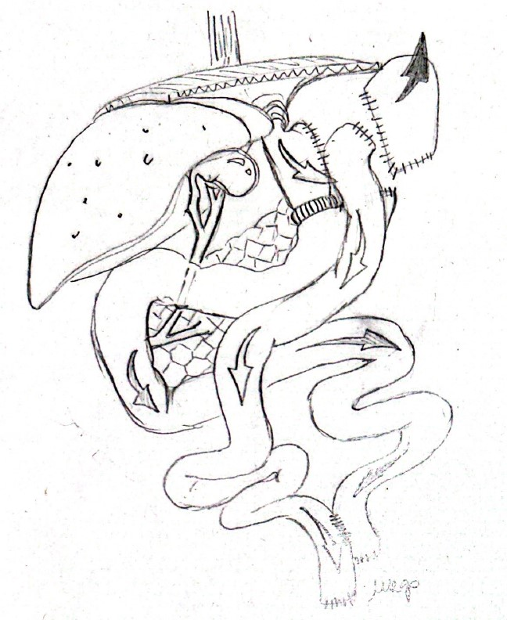
BYPASS GASTRICO CON FUNDECTOMIA E STOMACO ESPLORABILE SEC. LESTI-ZAPPA
Indicazioni
BMI ≥ 40 kg/m²
BMI ≥ 35 kg/m² con diabete, ipertensione o apnee notturne
Vantaggi
Esplorazione endoscopica della VBP e dello stomaco residuo
BMI tra 30 e 35 kg/m² con diabete mal controllato o patologie osteoarticolari specifiche

Slide 3
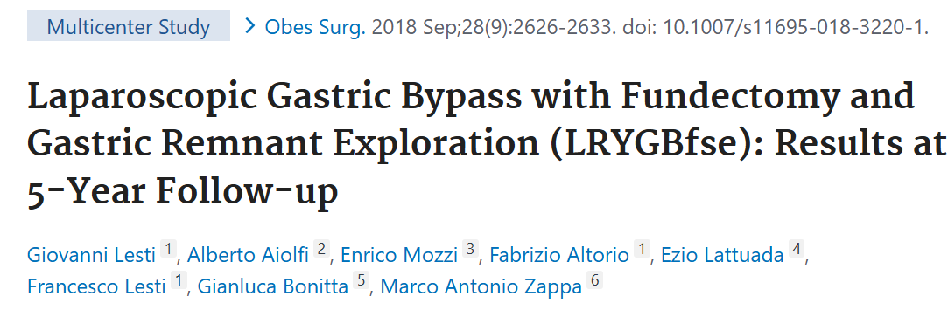
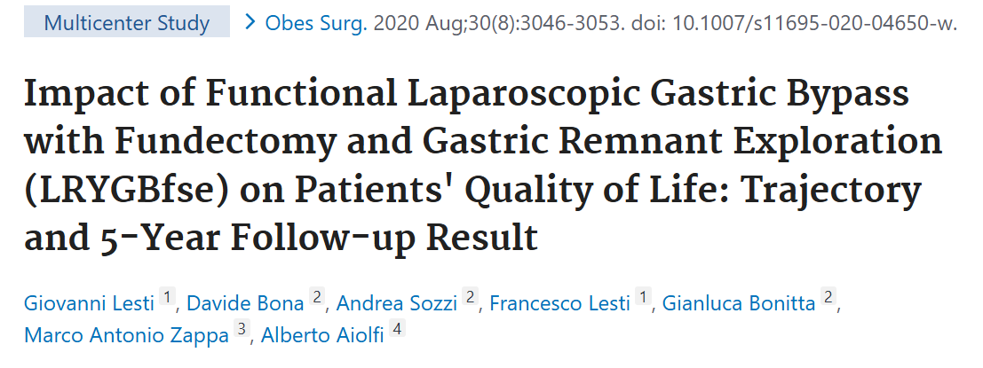
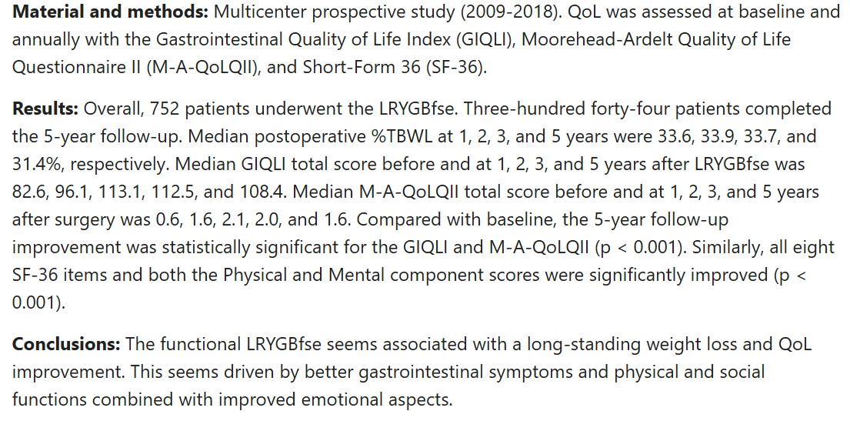
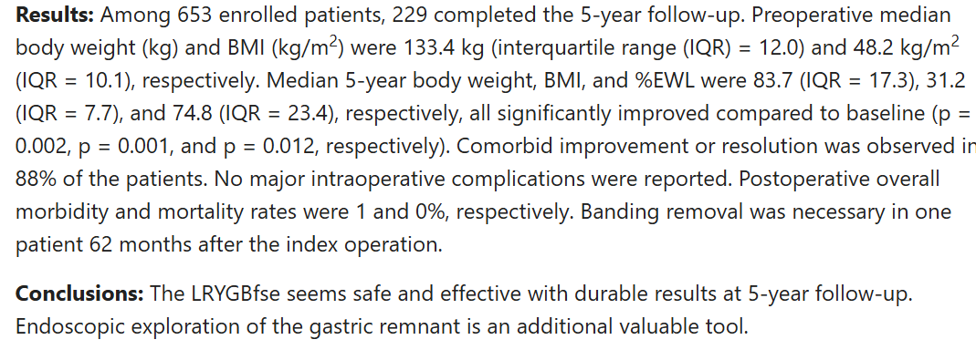
BYPASS GASTRICO CON FUNDECTOMIA E STOMACO ESPLORABILE SEC. LESTI-ZAPPA

Slide 4

BENDERELLA E-PTFE: YES OR NOT?

Slide 5
OBIETTIVI DELLO STUDIO
PRIMARIO
EWL% a 1, 3, 6 e 12 mesi
SECONDARI
Complicanze postoperatorie
Miglioramento/risoluzione comorbidità
Degenza media postoperatoria

Slide 6
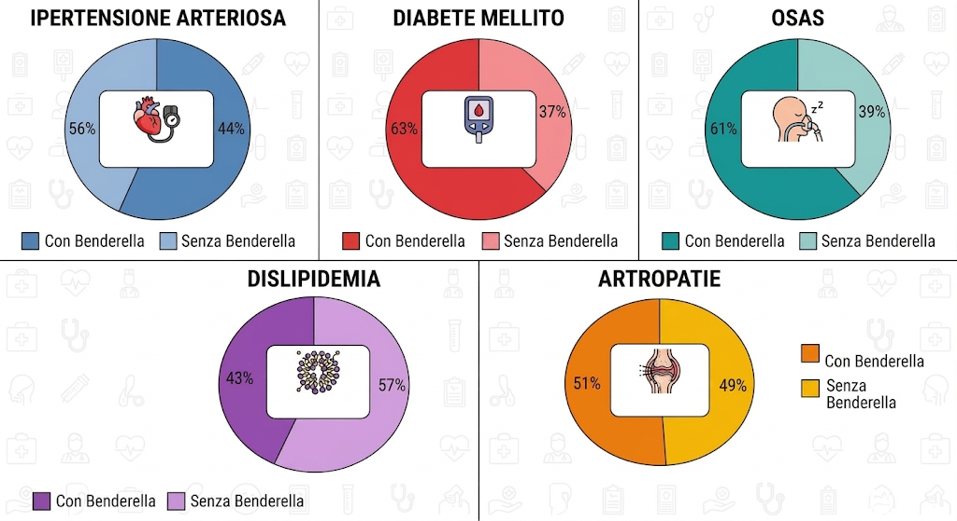
CARATTERISTICHE DI BASE
Caratteristica | Con Benderella (n=264) | Senza Benderella (n=68) | Test t di Student (p) | Test Mann-Whitney (p)
Età (anni) | 47.2 + 11.1 | 48.3 +10.6 | p = 0.481 | p = 0.566
Peso preop (kg) | 111.0 +18.5 | 108.2 +17.6 | p = 0.251 | p = 0.311
BMI preop (kg/m²) | 40.8 +5.5 | 40.9 +4.8 | p = 0.911 | p = 0.443

Slide 7
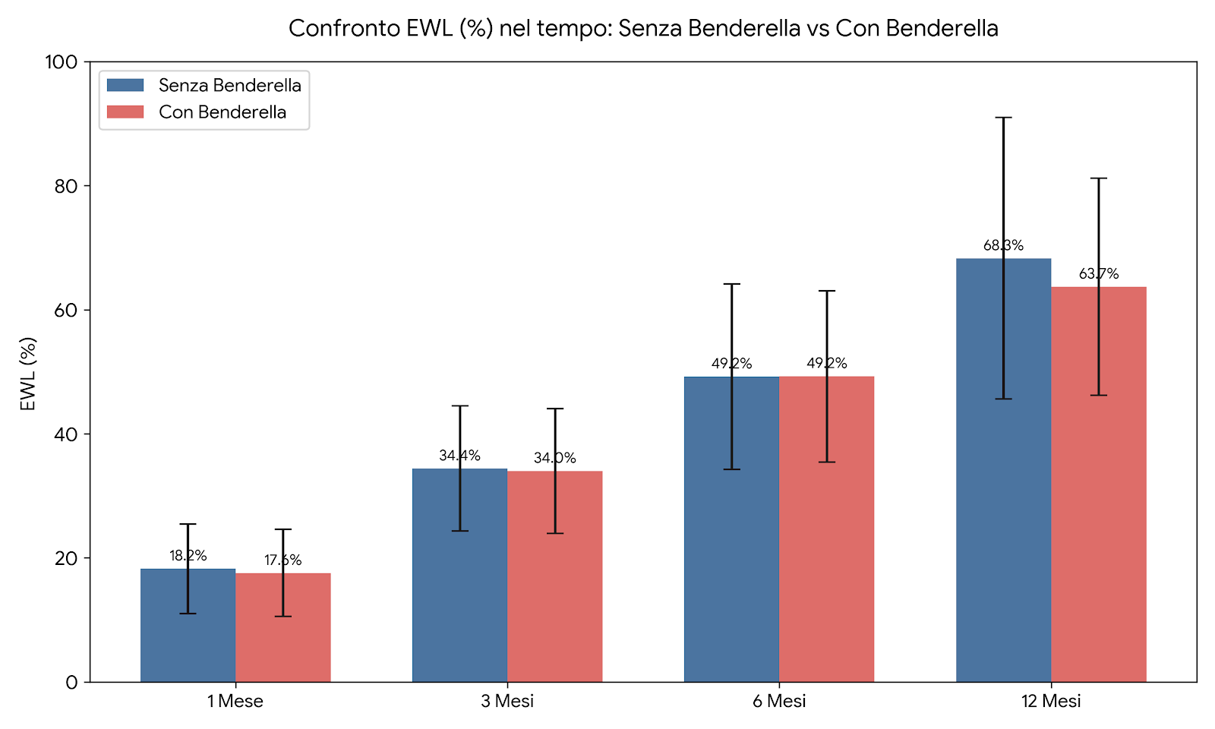
RISULTATI

Slide 8
Timepoint | Gruppo | N | Media ± DS (%) | Mediana (IQR) (%) | p-value (t-Welch) | p-value (Mann-Whitney) | Cohen's d
1 Mese | Con Benderella | 258 | 17,57 ± 7,04 | 16,90 (12,93 – 21,42) | 0,512 | 0,528 | -0,095
 | Senza Benderella | 61 | 18,24 ± 7,21 | 17,39 (13,60 – 21,30)
3 Mesi | Con Benderella | 247 | 34,00 ± 10,07 | 33,01 (27,14 – 40,00) | 0,794 | 0,865 | -0,04
 | Senza Benderella | 51 | 34,41 ± 10,08 | 32,18 (27,89 – 43,72)
6 Mesi | Con Benderella | 230 | 49,24 ± 13,83 | 47,77 (41,26 – 56,81) | 0,992 | 0,774 | 0,002
 | Senza Benderella | 41 | 49,22 ± 14,94 | 46,60 (39,06 – 62,32)
12 Mesi | Con Benderella | 197 | 63,70 ± 17,48 | 63,40 (51,74 – 75,30) | 0,356 | 0,27 | -0,254
 | Senza Benderella | 23 | 68,30 ± 22,70 | 72,73 (47,61 – 82,77)

Slide 9
RISULTATI
Parametro | Senza Benderella (n=68) | Con Benderella (n=264) | Test t di Student (p) | Test Mann-Whitney (p)
Tempo Operatorio (min) | 104.4 + 38.0 | 131.3 + 39.7 | p < 0.001 | p < 0.001
Degenza (giorni) | 2.4 + 0.7 | 2.7 + 2.4 | p = 0.168 | p = 0.553

Slide 10
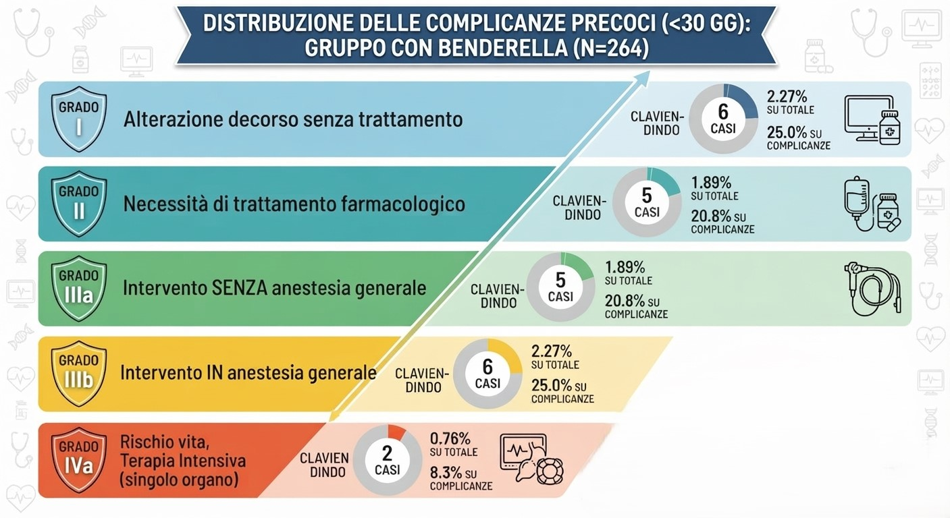
RISULTATI
Tipologia di Complicanza | Con Benderella (N=264) | Senza Benderella (N=68) | Differenza Assoluta | Test Esatto di Fisher (p-value) | Test χ2 (p-value)
Precoci (< 30 gg) | 24 (9,09%) | 0 (0,00%) | +9,09% | 0,0065 | 0,0204
Tardive (> 30 gg) | 20 (7,58%) | 3 (4,41%) | +3,17% | 0,4355 | 0,5167

Slide 11
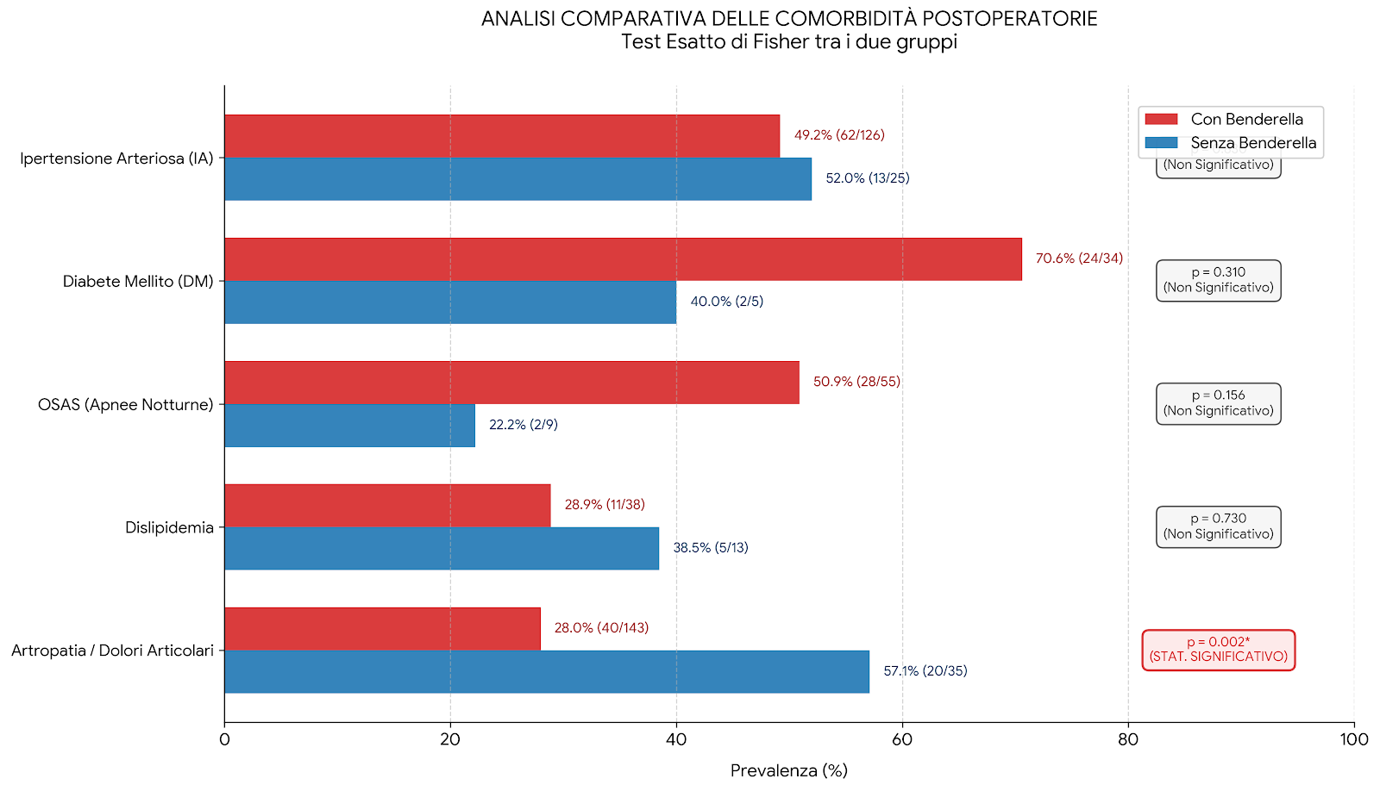
RISULTATI

Slide 12
CONCLUSIONI
Calo Ponderale (%EWL): non differenze su %EWL a 1, 3, 6 e 12 mesi.
Comorbidità: nessun vantaggio clinicamente o statisticamente dimostrato dall'aggiunta della benderella per la risoluzione di ipertensione, diabete, apnee notturne e dislipidemia.
Standard Operativo: l'impiego della benderella comporta un maggior tempo operatorio di circa 27 minuti (p < 0.001)

Slide 13
Grazie

